Slide 1

Giáo Viên Toán:

Slide 2


TIẾT 60 §5 - DIỆN TÍCH XUNG QUANH CỦA HÌNH LĂNG TRỤ ĐỨNG

Slide 3
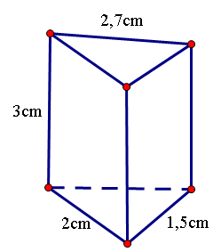
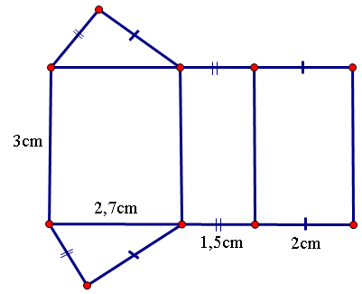
TIẾT 60 §5 - DIỆN TÍCH XUNG QUANH CỦA HÌNH LĂNG TRỤ ĐỨNG
Hình lăng trụ đứng tam giác
Hình khai triển của hình lăng trụ đứng tam giác

Slide 4
TIẾT 60 §5 - DIỆN TÍCH XUNG QUANH CỦA HÌNH LĂNG TRỤ ĐỨNG
?
Quan sát hình khai triển của một hình lăng trụ đứng tam giác.
- Độ dài các cạnh của hai đáy là bao nhiêu ?
- Diện tích của mỗi hình chữ nhật là bao nhiêu ?
- Tổng diện tích của cả ba hình chữ nhật là bao nhiêu ?

Slide 5
Đáp án
?
Quan sát hình khai triển của một hình lăng trụ đứng tam giác.
- Độ dài các cạnh của hai đáy là 2,7cm ; 1,5cm ; 2cm
- Diện tích của mỗi hình chữ nhật là 8,1cm² ; 4,5cm² ; 6cm²
- Tổng diện tích của cả ba hình chữ nhật là:
8,1 + 4,5 + 6 = 18,6 (cm²)
Ta nói diện tích xung quanh của hình lăng trụ đứng tam giác đó bằng 18,6 cm².

Slide 6
Cách khác:
Diên tích xung quanh của hình lăng trụ đứng tam giác đó bằng:
(2,7 + 1,5 + 2). 3 = 6,2 . 3 = 18,6 (cm²)
Chu vi đáy
Chiều cao

Slide 7
TIẾT 60 §5 - DIỆN TÍCH XUNG QUANH CỦA HÌNH LĂNG TRỤ ĐỨNG
1) Công thức tính diện tích xung quanh.
*Diện tích xung quanh của hình lăng trụ đứng chu vi đáy nhân với chiều cao
S_{xq} = 2p.h
p là nửa chu vi đáy
h là chiều cao
*Diện tích toàn phần của hình lăng trụ đứng bằng tổng diện tích xung quanh và diện tích hai đáy
S_{tp} = S_{xq} + 2S_{đáy}

Slide 8
2) Ví dụ:
Tính diện tích toàn phần của một lăng trụ đứng, đáy là tam giác vuông ở hình 101(SGK).
Áp dụng định lí pytago vào ΔABC
(vuông tại A)
BC =
S_{xq} = (3 + 4 + 6) . 9 = 108 cm²
2S_{đáy} =
S_{tp} = S_{xq}+ 2S_{đáy=} 108 + 12 = 120 cm²

Slide 9
BÀI TẬP CỦNG CỐ
1/ Tính diện tích toàn phần của hình lăng trụ đứng có đáy là ΔABC vuông tại A, có 2 cạnh góc vuông là 9cm và 12cm, chiều cao là 10cm.
A
12cm
Giải
Trong ΔABC vuông tại A có: BC² = AB² + AC² (định lí Py-ta-go) ⇒ BC² = 9² + 12² = 81 + 144 = 225 ⇒ BC = 15 cm
9cm
B
C
10cm
D
E
F
- Diện tích xung quanh: S_{xq} = (9 + 12 + 15). 10 = 36. 10 = 360 (cm²) - Diện tích 2 đáy: S_{2 đáy} = 2. .9.12 = 108 (cm²)
- Diện tích toàn phần: S_{tp} = 360 + 108 = 468 (cm²)
1
2

Slide 10
BÀI TẬP CỦNG CỐ
2/ Bài tập 24 (Sgk). Điền số thích hợp vào các ô trống.
Hình Kích thước | 1) | 2) | 3) | 4)
a (cm) | 5 | 3 | 12 | 7
b (cm) | 6 | 2 | 15
c (cm) | 7 |  | 13 | 6
h (cm) | 10 | 5
Chu vi đáy (cm) |  | 9 |  | 21
S_{xq} (cm²) |  |  | 80 | 63
c
h
8
4
b
a
2
3
18
40
180
45

Slide 11
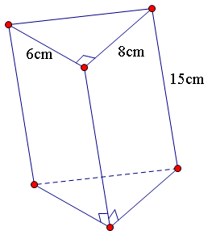


BÀI TẬP CỦNG CỐ
3/ Em hãy chọn đáp án đúng nhất trong các câu sau:
Bài tập. Cho hình lăng trụ đứng có các kích thước cho ở hình vẽ.
Câu 1. Diện tích xung quanh bằng?
A : 360 cm²
B : 150 cm²
C : 120 cm²
D : 90 cm²
Câu 2. Diện tích 2 đáy bằng?
A : 24 cm²
B : 96 cm²
C : 48 cm²
D : 120 cm²
Câu 3. Diện tích toàn phần bằng?
A : 384 cm²
B : 168 cm²
C : 144 cm²
A : 408 cm²

Slide 12
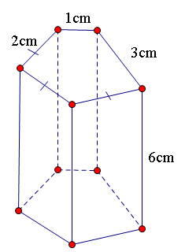
BÀI TẬP CỦNG CỐ
4/ Câu 4. Diện tích xung quanh của hình lăng trụ đứng có các kích thước ghi trên hình là:
A : 36 cm²
B : 42 cm²
C : 60 cm²
D : Cả A, B, C đều sai.

Slide 13
GHI NHỚ
- Công thức tính diện tích xung quanh hình lăng trụ đứng là:
S_{xq} = 2p . h (p là nửa chu vi đáy, h là chiều cao)
- Công thức tính diện tích toàn phần hình lăng trụ đứng là:
S_{tp} = S_{xq} + 2 S_{đáy}

